Slide 1
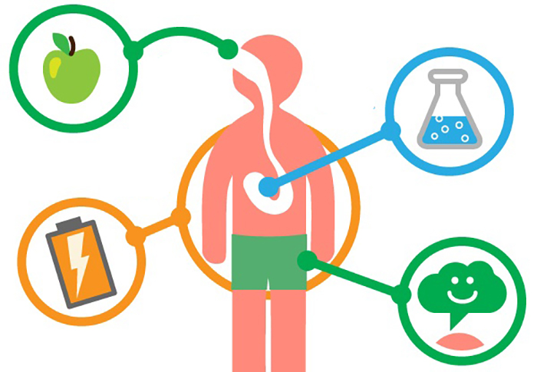
BIOLOGIYA
9-sinf
Mavzu: Moddalar almashinuvi

Slide 2
Dars rejasi
Assimilyatsiya -
Plastik almashinuv
Bugungi darsimizda
Dissimilyatsiya-
Energetik almashinuv

Slide 3
O‘tilgan mavzuni mustahkamlash
Atamalarga izoh bering
Biopolimer
o‘xshash monomerlardan tashkil topgan birikma;
ATF
hujayra funksiyalarini energiya bilan ta’minlovchi manba;
Amilaza
kraxmalni shakargacha parchalovchi ferment;
t-RNK
aminokislotalarni oqsil sintezlovchi joyga tashiydi;
DNKdan oqsilning I-strukturasi haqidagi axborotni ribosomaga yetkazadi.
i-RNK

Slide 4
O‘tilgan mavzuni mustahkamlash
Masala
DNK zanjirining biri AAAGCTTACCGGAA nukleotidlardan iborat. DNK qo‘sh zanjirida T-24% bo‘lsa:
a) DNK ning ikkinchi zanjirini
b) DNK qo‘sh zanjiridagi A,C,G lar qanday % larda bo‘ladi.
Yechish
a) 1- DNK- AAAGCTTACCGGAA
2-DNK- TTTCGAATGGCCTT
b) T- A, G-C T-24%-A-24%
100%-48%=52%(G-C)=26%

Slide 5
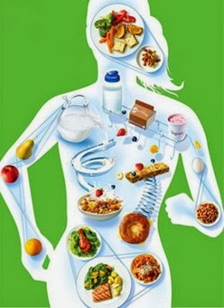
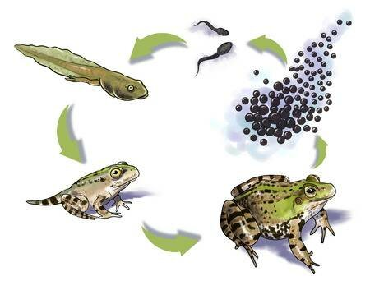
Moddalar almashinuvi
Tirik organizmlar tarkibidagi turli-tuman kimyoviy moddalar xilma-xil reaksiyalar natijasida doimiy ravishda o‘zgarib turadi. Bu jarayon moddalar almashinuvi yoki metabolizm deb ataladi.

Slide 6
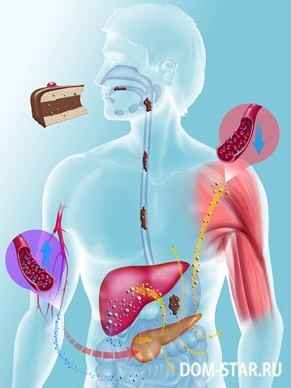
Moddalar almashinuvi
Moddalar almashinuvi jarayonida tirik organizm tashqi muhitdan turli-tuman moddalarni qabul qiladi. Hayotiy hodisalar asosan moddalar almashinuvi tufayli namoyon bo‘ladi.

Slide 7
Moddalar almashinuvi
Moddalar almashinuvi
Assimilyatsiya
Dissimilyatsiya
Anabolizm
Katabolizm
Plastik almashinuv
Energetik almashinuv

Slide 8
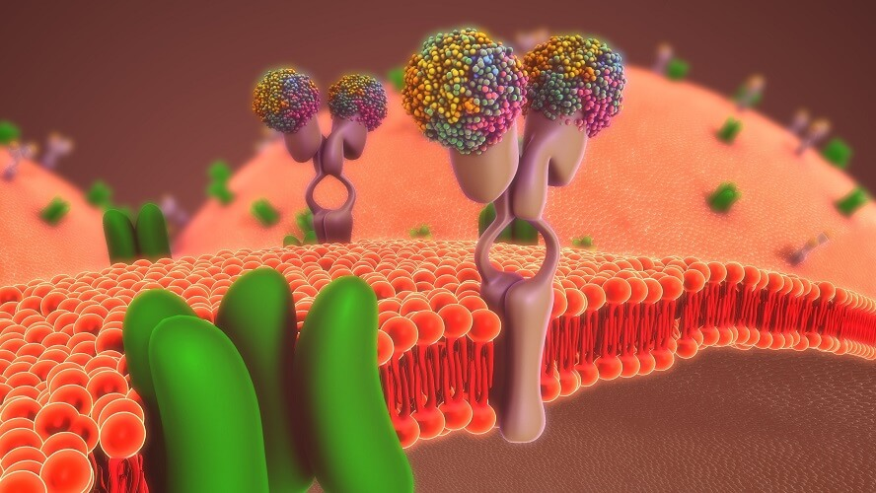
Moddalar almashinuvi
Moddalar almashinuvi organizmda funksiyalari
Qurilish
Energetik

Slide 9
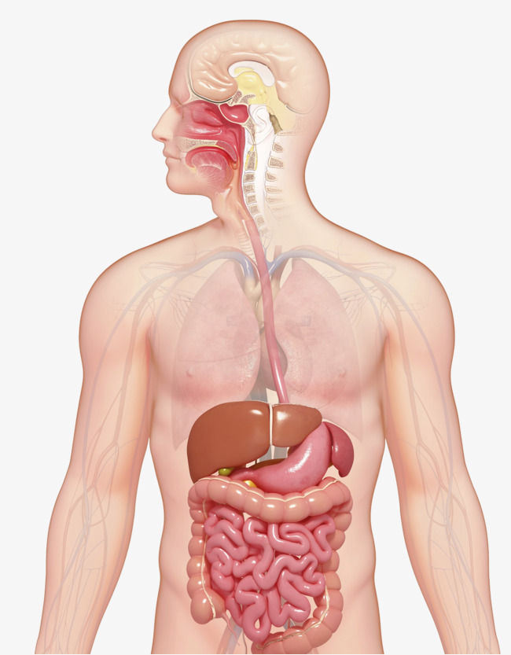
Plastik almashinuv
Plastik almashinuv - anabolizm jarayonida tirik organizmlarda moddalarning hosil bo‘lishi, ya’ni sintezlanish jarayoni kuzatiladi. Bunda organizm tashqi muhitdan har xil moddalarni qabul qiladi va ularni o‘zlashtiradi.

Slide 10
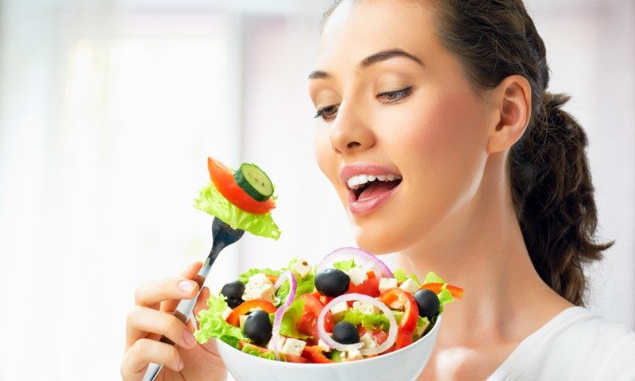
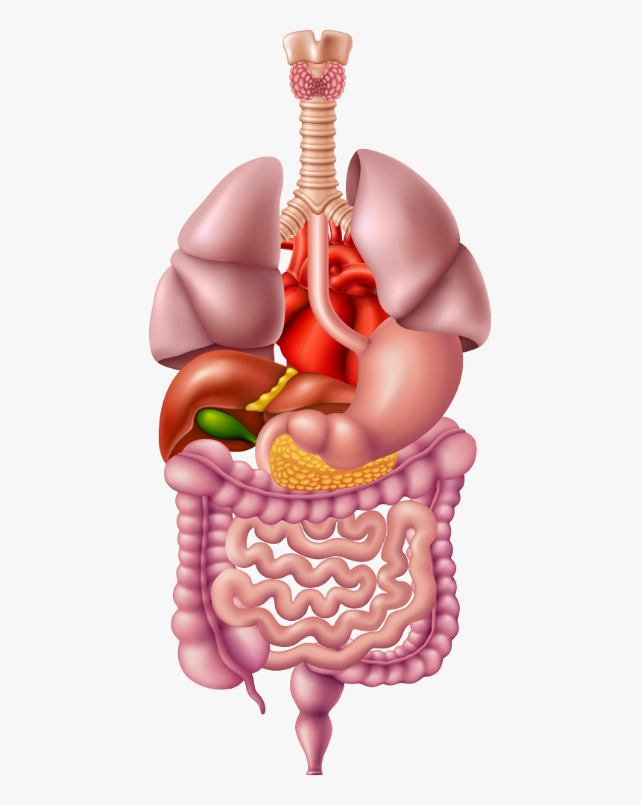
Plastik almashinuv
Odam iste’mol qilinadigan bir kunlik ozuqaning energiyasi – 3000 kkalga teng keladi.
Bu o‘zlashtirilgan mahsulotlar hujayrada kechadigan sintezlanish reaksiyalari uchun mahsulot sifatida sarf bo‘ladi. Hujayrada oqsillar, uglevodlar, lipidlar, nuklein kislotalar sintezlanadi.

Slide 11
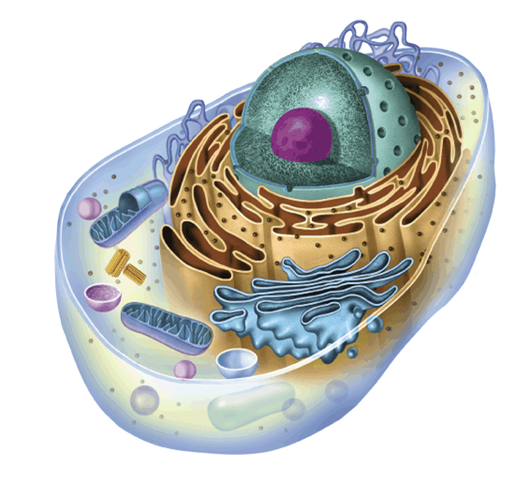
Oqsillarning funksiyalari
Hujayrada boradigan moddalarning sintezlanish jarayoni biologik sintez yoki qisqacha aytganda biosintez deb ataladi. Barcha biosintez reaksiyalari energiya yutilishi bilan amalga oshadi.
Oqsillar
Uglevodlar
Lipidlar
Nuklein kislotalar

Slide 12
Plastik almashinuv
Biosintez reaksiyalarining yig‘indisi plastik almashinuv yoki assimilyatsiya deb ataladi.
Aminokislotalardan - oqsillar
Monosaxaridlardan - murakkab uglevodlar
Azotli asoslari - nukleotidlar - nuklein kislotalar
Oddiy asetat kislotalardan - yog‘ kislotalari - yog‘lar va moylar

Slide 13
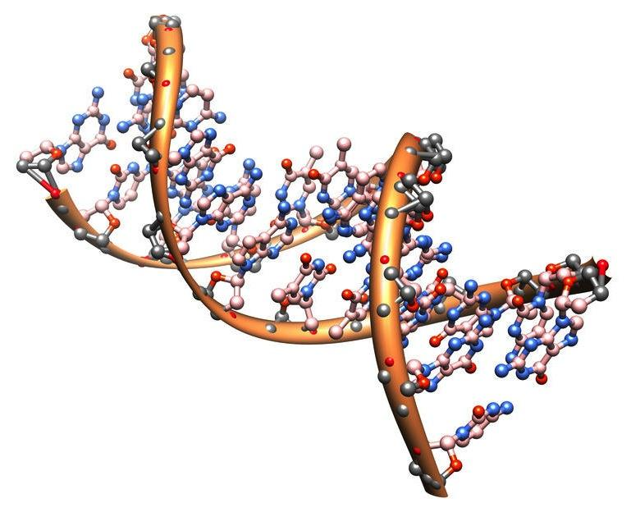
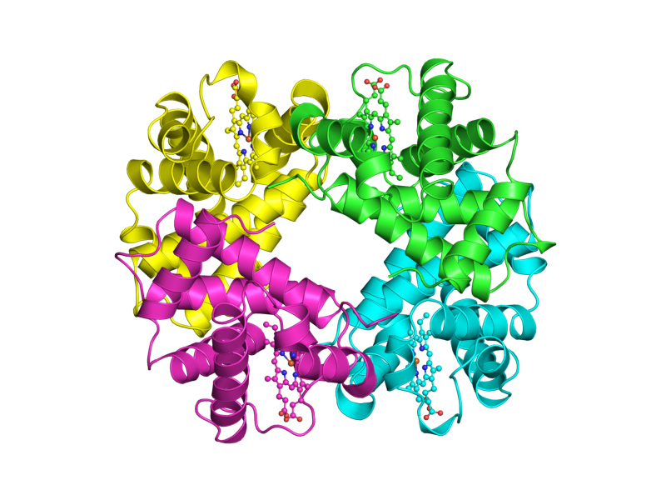
Biosintetik reaksiyalar
Biosintetik reaksiyalar har bir individ va turga xos bo‘lgan xususiyatlar asosida farqlanib turadi. Yirik organik molekulalar tuzilishi DNK tarkibidagi nukleotidlarning ketma-ketligi bilan aniqlanadi. Bu esa o‘z navbatida mazkur hujayraning genlar to‘plami genotip bilan bog‘liq.
DNK
Oqsil

Slide 14
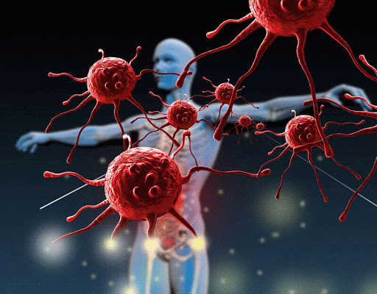
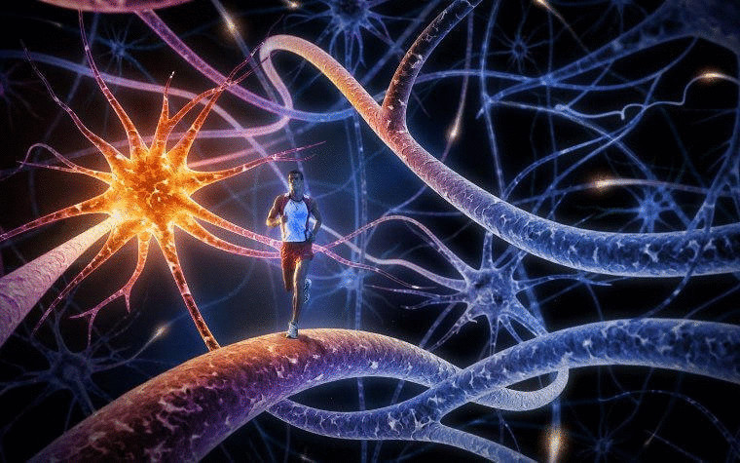
Moddalar almashinuvi
Barcha sintez (hosil qiluvchi) reaksiyalari energiyani yutilishi orqali ro‘y beradi.
Parchalanish reaksiyalarida esa aksincha, energiya ajralib chiqadi.

Slide 15
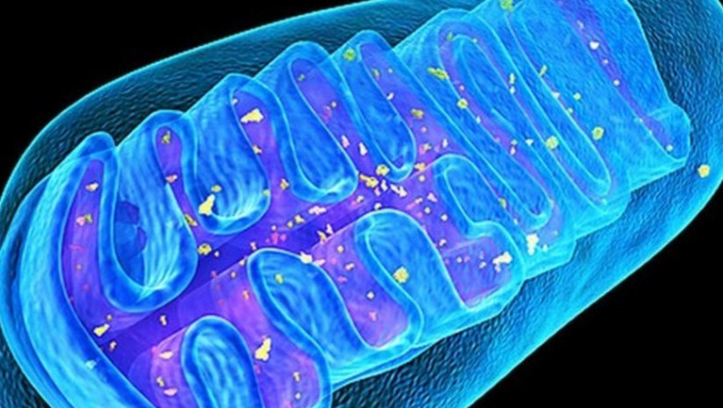
Energetik almashinuv
Energetik almashinuv (katabolizm). Hujayrada boradigan parchalanish jarayonini dissimilyatsiya, katabolizm deb ham ataladi.
ATF
Oqsillarni - aminokislotalarga
Kraxmal- glukozaga
Yog‘lar- yog‘ kislotasi va glitseringacha

Slide 16
Energetik almashinuv
Parchalanish reaksiyalarining yig‘indisi hujayrada energiya almashinuvi yoki dissimilyatsiya deyiladi. Dissimilyatsiya assimilyatsiyaga qarama-qarshi lekin o‘zaro chambarchas bog‘liq bo‘lgan jarayonlardir.
Dissimilyatsiya
ATF
Energiya
Assimilyatsiya

Slide 17
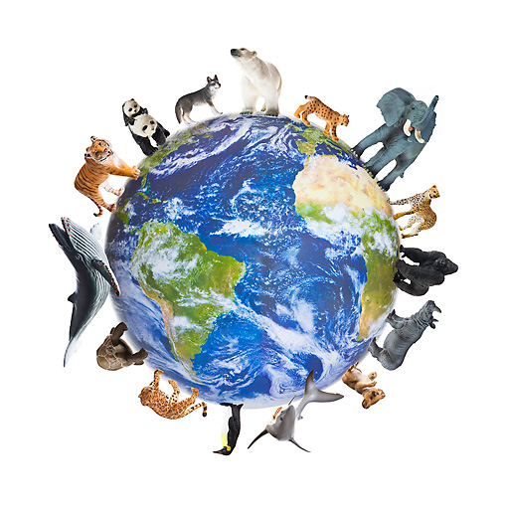
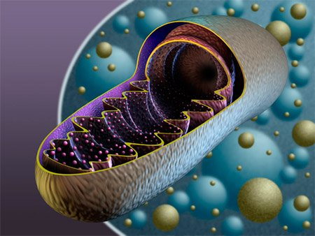
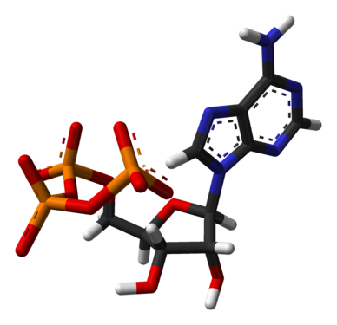
Moddalar almashinuvi
Plastik va energetik almashinuv sababli hujayra hayoti saqlanib boradi, uning o‘sishi, rivojlanishi va vazifalarini amalga oshishi yuzaga chiqadi. Tirik hujayra ochiq sistemadir, chunki hujayra bilan atrof-muhit o‘rtasida moddalar bilan energiya tinmay almashinib turadi.
ATF

Slide 18
Mavzuni mustahkamlash
SAVOL
2
Moddalar almashinuvi qanday jarayon?
JAVOB
Tirik organizmlar tarkibidagi turli-tuman kimyoviy moddalar xilma-xil reaksiyalar natijasida doimiy ravishda o‘zgarib turishi jarayoni- moddalar almashinuvi deyiladi.

Slide 19
Mavzuni mustahkamlash
Berilgan atamalarni tegishli jadvallarga joylang
1
2
Plastik almashinuv
Atamalar:
1. Assimilyatsiya
2. Katobolizm
3. Dissimilyatsiya
4. Anabolizm
5. Biosintez
6. Parchalanish
Energetik almashinuv
1. Assimilyatsiya
4. Anabolizm
5. Biosintez
ToT
2. Katobolizm
3. Dissimilyatsiya
6. Parchalanish

Slide 20
Mavzuni mustahkamlash
Atamalarga izoh bering
1
2
ASSIMILYATSIYA-
biosintez reaksiyalar yig‘indisi, energiya yutiladi
parchalanish reaksiyalari, energiya ajralib chiqadi.
DISSIMILYATSIYA-

Slide 21
Mustaqil bajarish uchun topshiriqlar
30 - §. Mavzuni o‘qing.
Mavzu yakunidagi savollarga javob yozing.
Assimilyatsiya va dissimilyatsiya jarayonlariga misollar keltiring.

